Slide 1
Analisi quantitativa e percettiva di video creati con generatori AI
Federico Coscia
Relatore: Raffaella Lanzarotti Correlatore: Alessandro d‘Amelio

Slide 2


Obiettivo del progetto
Studiare l’utilizzo di video generati tramite IA nell’apprendimento
Confronto di brevi video-lezioni reali e con presentatore AI tramite esperimento within-subject
Raccolta di segnali: Fisiologici (Battito cardiaco, sudorazione della pelle), Eye-tracking, Espressioni facciali
Somministrazione di questionari di valutazione e di comprensione dopo la visione
Il progetto è stato svolto in collaborazione con il dipartimento di Psicologia dell’Università Cattolica del Sacro Cuore.

Slide 3
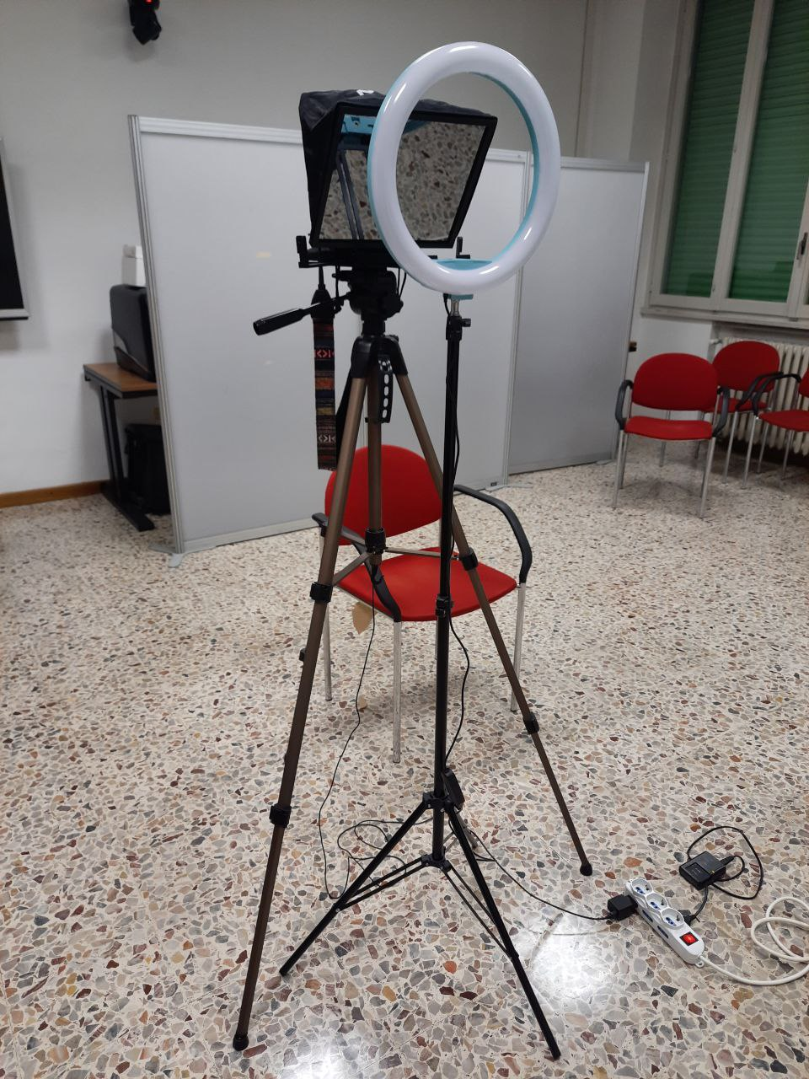
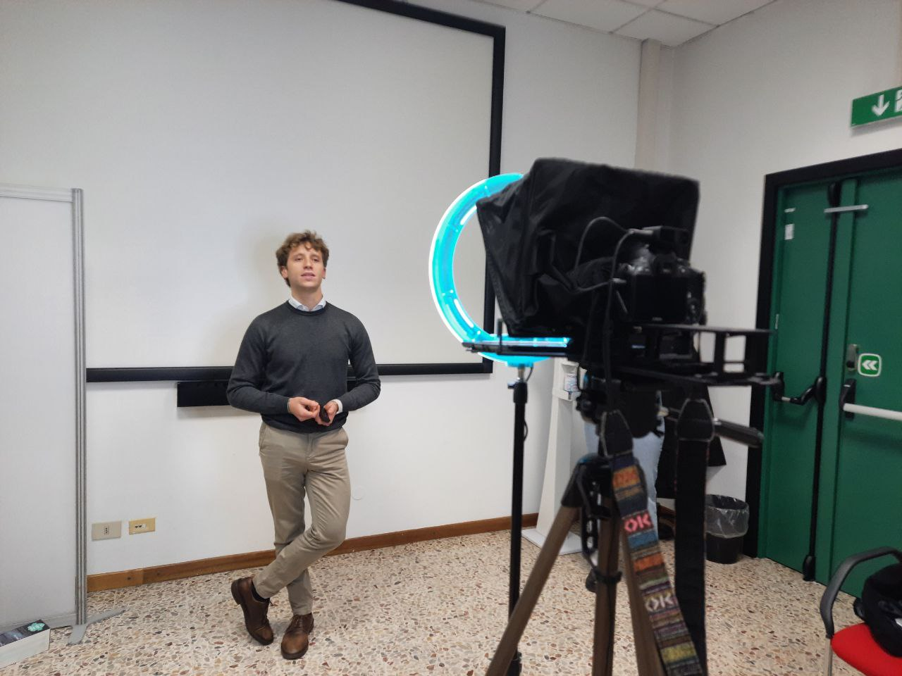
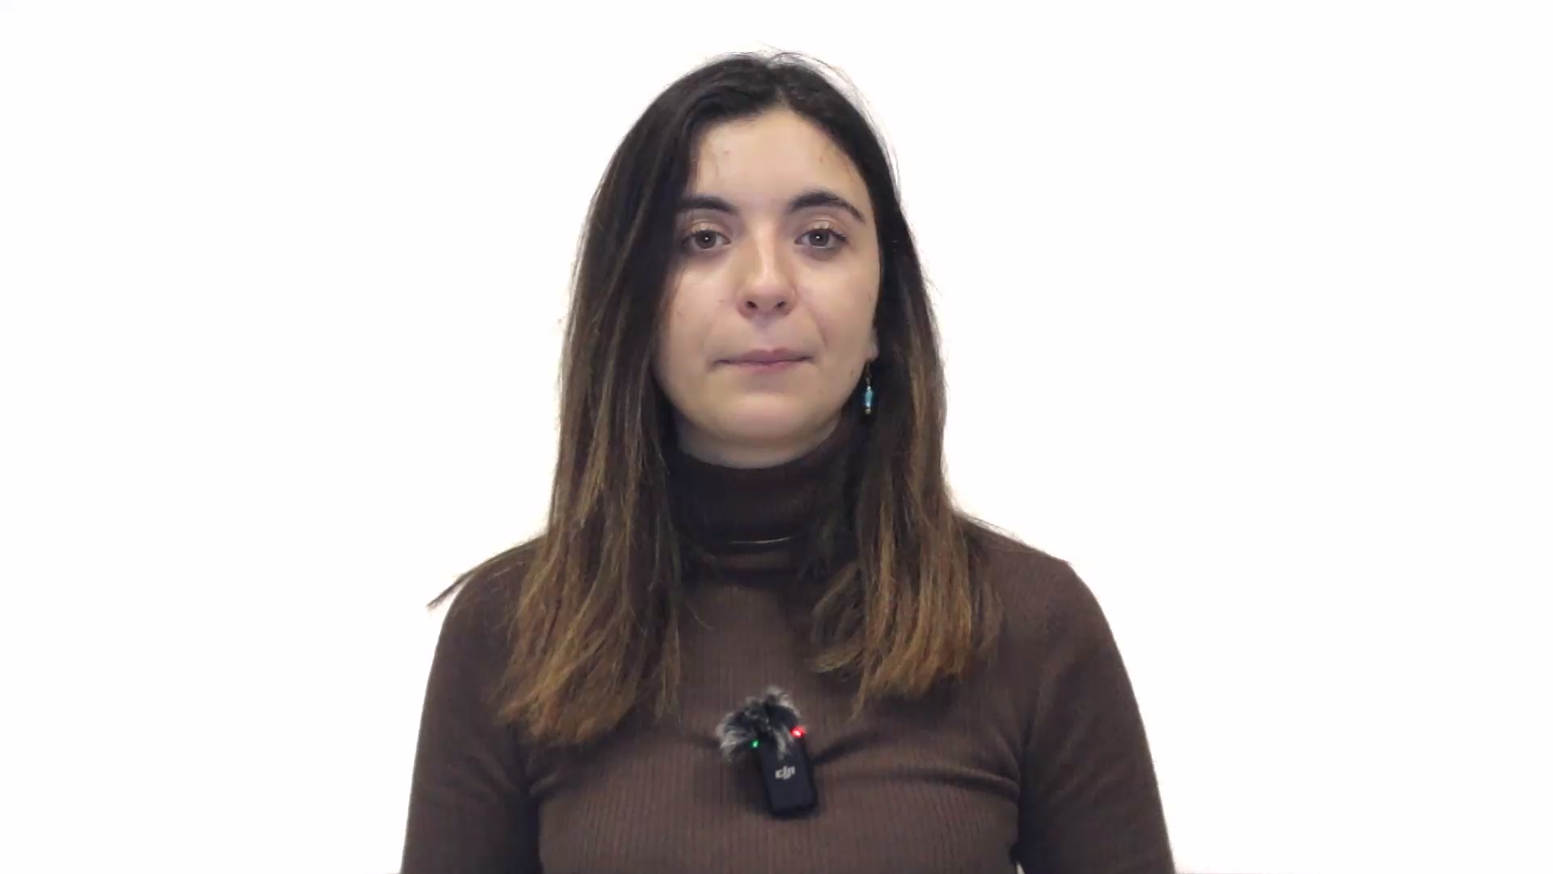
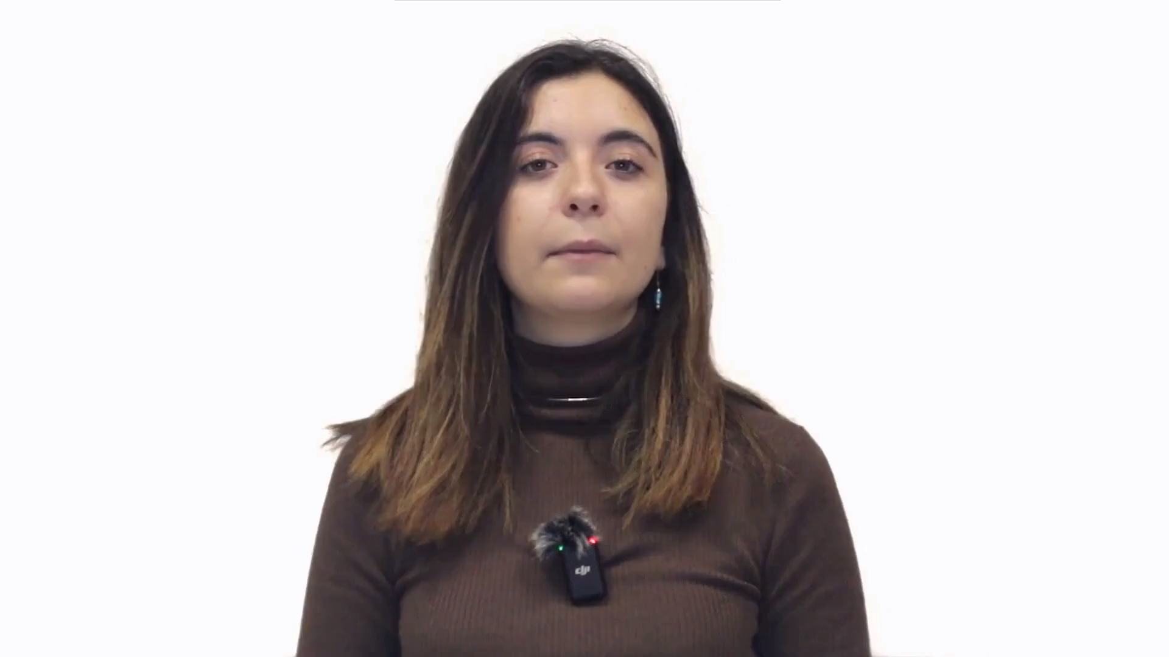
Acquisizione dei video reali
Sono stati realizzati quattro video reali:
Lezione A, docente uomo
Lezione A, docente donna
Lezione B, docente uomo
Lezione B, docente donna
Esempio video reale
Esempio video generato con IA
Marta Pizzolante, dottoranda in Psicologia, UNICATT

Slide 4
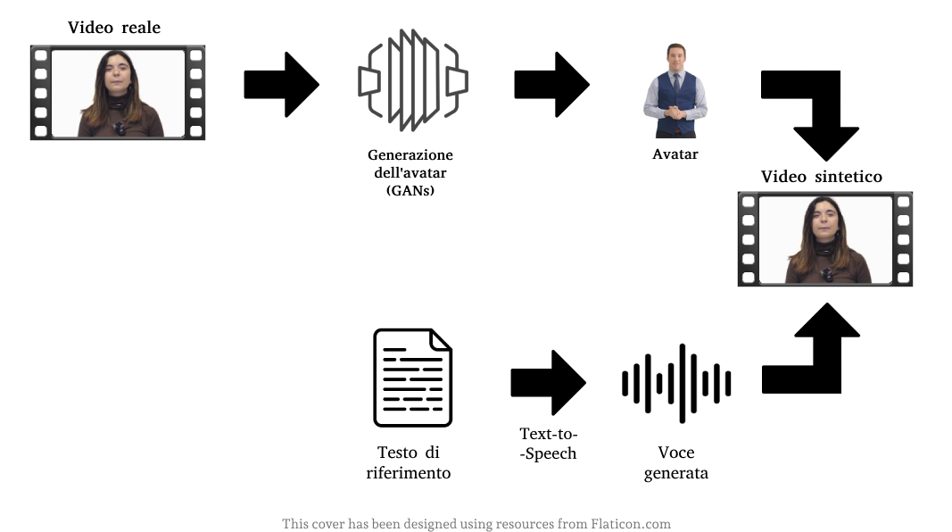
Generazione dei video fake
Valutate tre soluzioni (SaaS), e la scelta è ricaduta su HeyGen.com
Apprendimento dell’aspetto e i movimenti del presentatore
Modello Text-to-Speech della voce del presentatore
Testo di riferimento per la generazione
Viene replicato l’aspetto e il suono della voce del presentatore del video originale
L’unica differenza tra i video
è la natura del presentatore

Slide 5


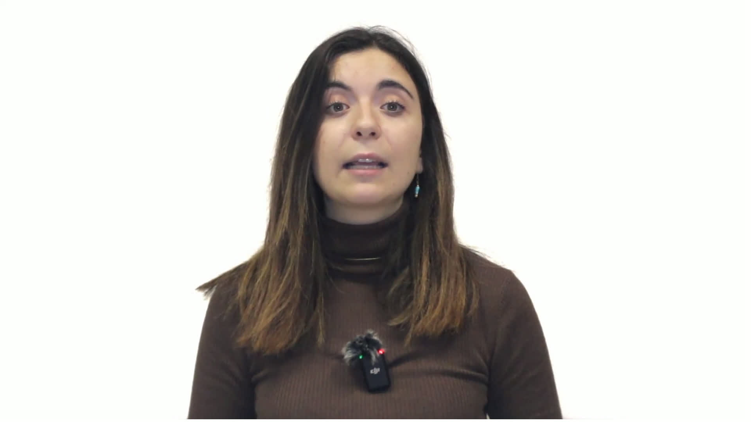

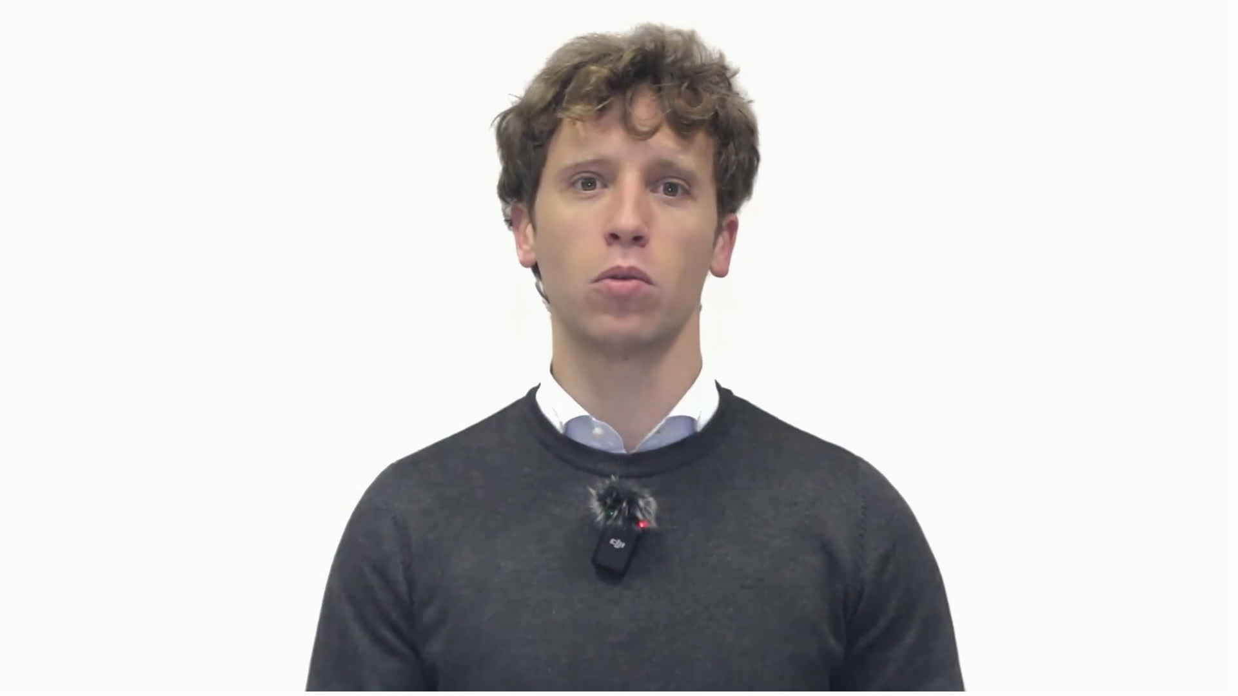





Sviluppo dell’interfaccia
Video 1 (es. Reale)
Questionari 1
Video 2 (es. AI)
Questionari 2
Salvataggio
dati
«real»
«fake»

Slide 6
Analisi dei dati acquisiti
Sono state effettuate 20 acquisizioni.

Slide 7

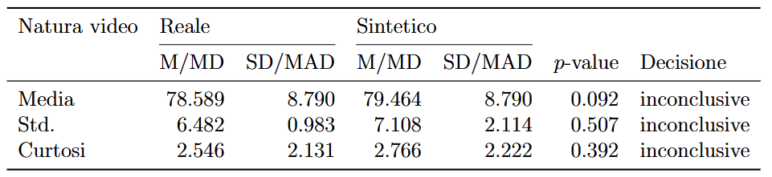
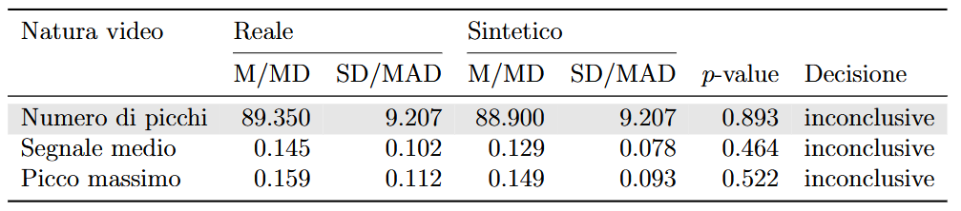
Dati Fisiologici
Battito cardiaco
Sono stati analizzati i valori di:
Media
Deviazione Standard
Curtosi
Non sono state trovate diff. Significative.
ElectroDermal Activity (EDA)
Legato allo stress, rappresenta il livello di attivazione emotiva a fronte di stimoli esterni.
Feature estratte:
Numero di picchi
Segnale medio
Picco massimo
Non sono state trovate diff. Significative.

Slide 8

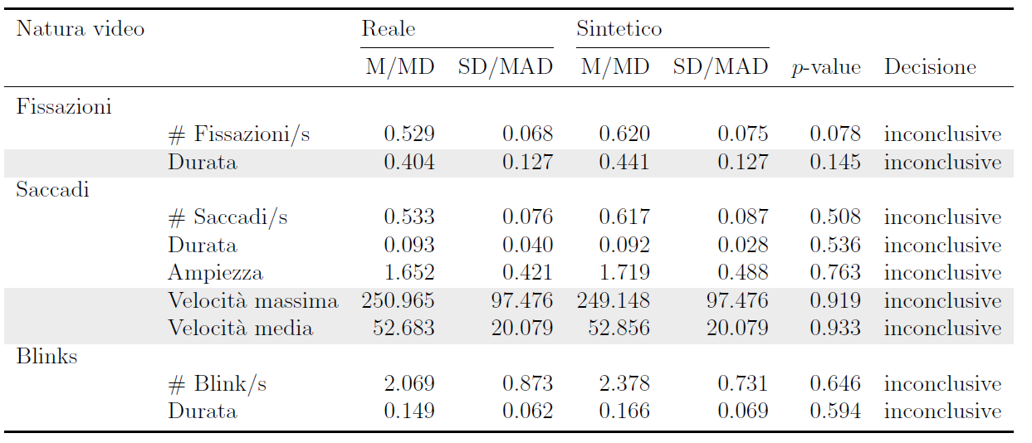
Analisi – Eye Tracking
Sono state estratte le seguenti feature:
Fissazioni
Durata
Fissazioni/s
Saccadi
Durata
Ampiezza
Velocità massima
Velocità media
Saccadi/s
Battiti di ciglia (blink)
Durata
Blink/s
Confronto dei valori medi per partecipante di ogni feature indicata tra i gruppi,
Tramite t-test (righe grigie), testi dei ranghi con segno di Wilcoxon (righe bianche).
Non sono risultate differenze significative tra le distribuzioni dei valori medi delle feature studiate.

Slide 9
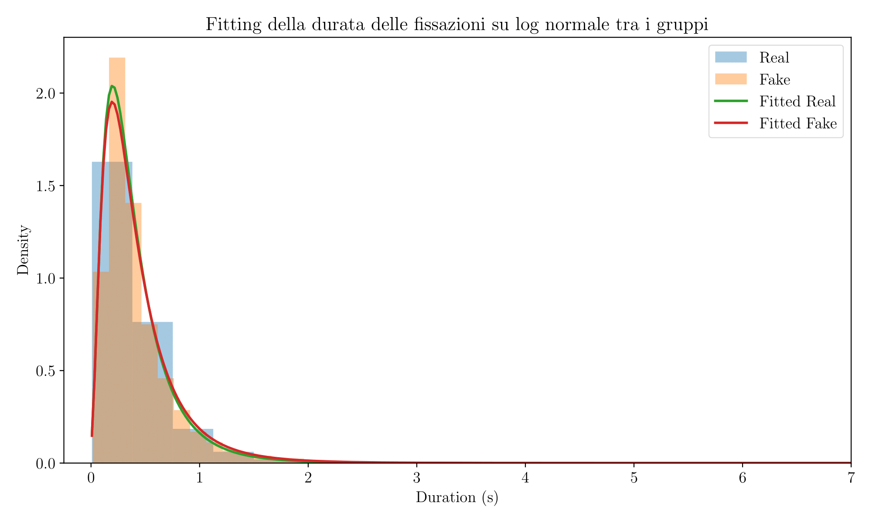
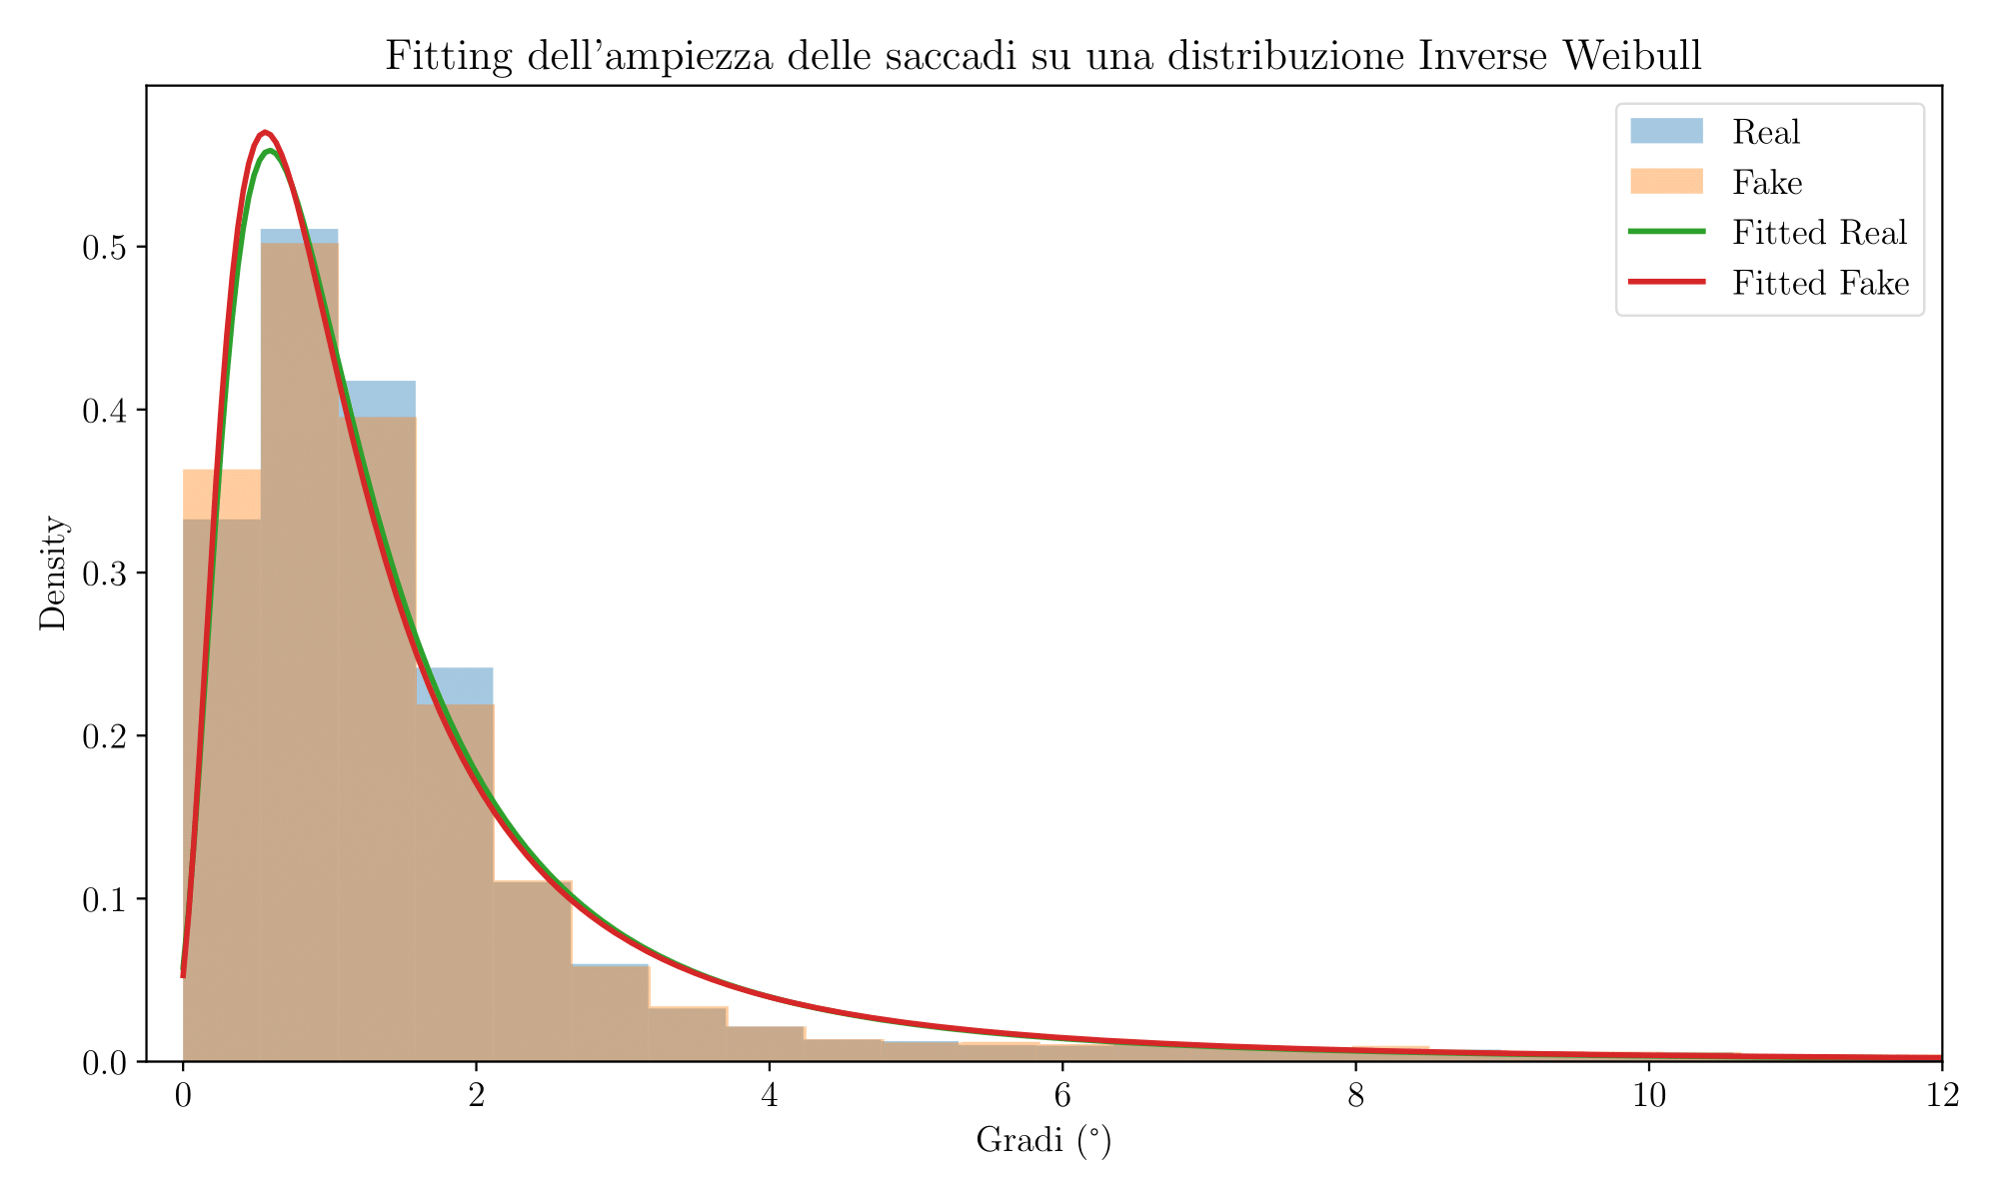
Analisi – Eye Tracking
Tramite fitting su distribuzioni note in letteratura, la durata delle fissazioni e l’ampiezza delle saccadi non hanno mostrato differenze significative tra le distribuzioni.

Slide 10

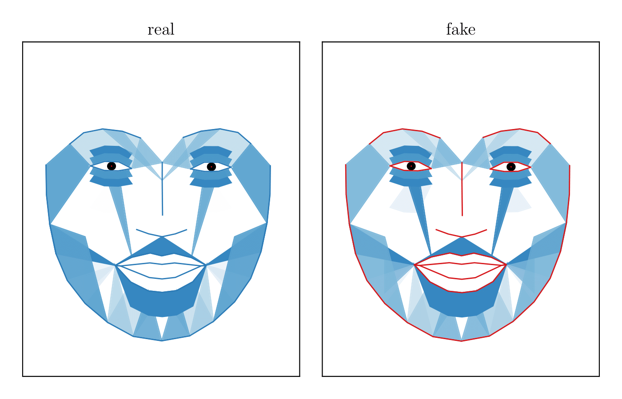
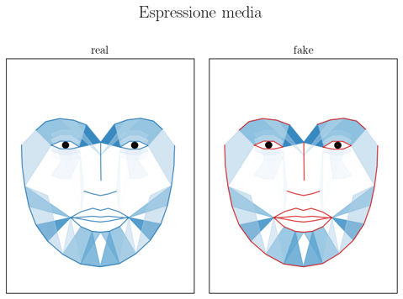
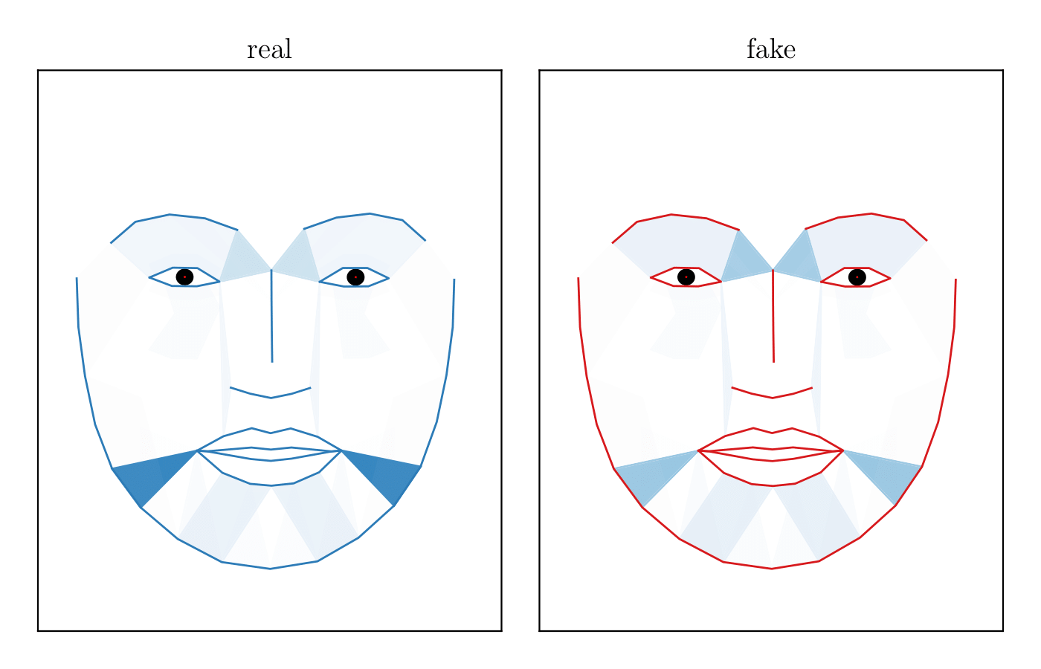
Analisi – Espressioni Facciali
Espressione massima
Analisi effettuata con il package PyFeat
Estratti e studiati i valori di AUs ed espressioni discrete
Rabbia, Disgusto, Paura, Felicità, Tristezza, Sorpresa, Neutrale
Espressione minima

Slide 11
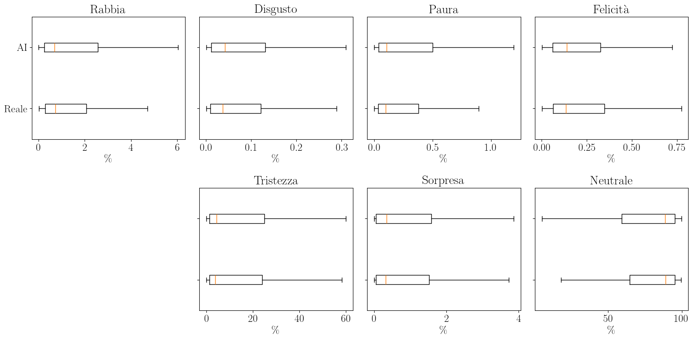
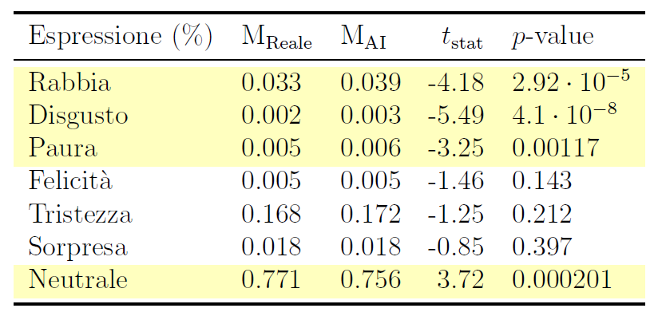
Analisi – Espressioni Facciali Discrete
Estratte le espressioni discrete:
Rabbia
Disgusto
Paura
Felicità
Tristezza
Sorpresa
Neutrale
Non si tratta di emozioni provate! Solo di espressioni assunte

Slide 12
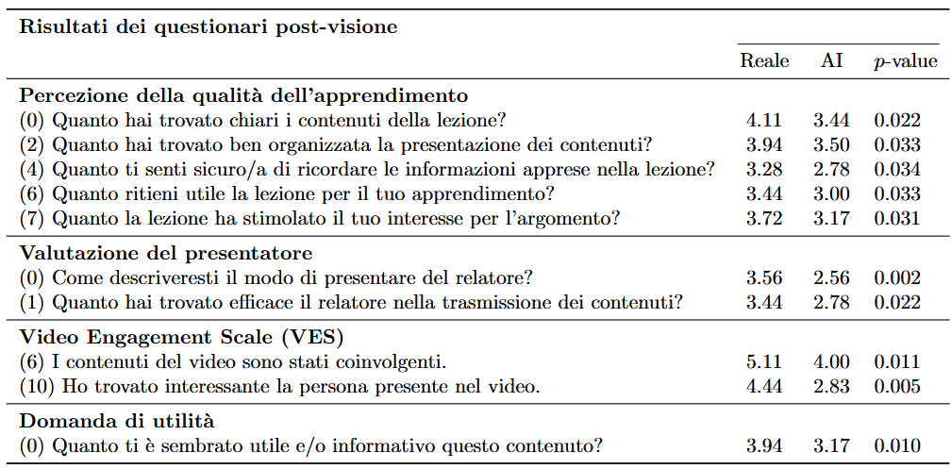
Analisi - Questionari
I presentatori generati tramite IA sono stati valutati come:
Meno chiari
Meno efficaci
Meno interessanti
Meno coinvolgenti
E le video-lezioni tenute da essi sono state valutate come:
Meno utili
Meno ben organizzate
Più difficili da ricordare
Nonostante il testo esposto fosse uguale.
(Sono riportati solo gli item che hanno riportato differenze statisticamente significative)

Slide 13
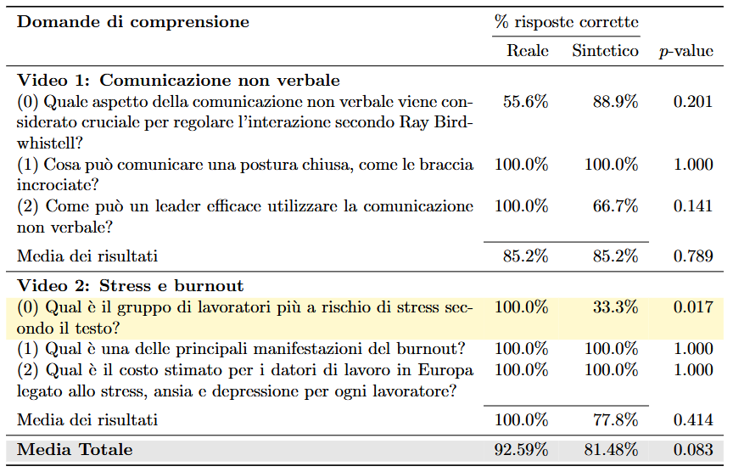
Analisi - Questionari
Nonostante questo, non sono state rilevate differenze statisticamente significative nell’apprendimento.
L’utilizzo di presentatori IA non rappresenta un limite per l’apprendimento nel breve termine, ma può ridurre l’attenzione e il coinvolgimento, fattori importanti nell’apprendimento a lungo termine.
(In base ai dati raccolti)

Slide 14
Conclusioni
Pro
Apprendimento invariato nel breve termine
Attivazione emotiva invariata (fisologici)
No elementi di distrazione significativi (eye-tracking)
Tempi e costi di realizzazione nettamente inferiori
Contro
Valutati come meno chiari, meno coinvolgenti
Tendenza a una attenzione più bassa
Espressioni facciali leggermente più tese (Disgusto, Paura, Rabbia)
Ottima soluzione per corsi brevi o asincroni, meno indicata per percorsi a lungo termine dove il rapporto e l’interazione con il docente sono centrali.
Future works
Analisi basata su spettro delle frequenze sui segnali fisiologici (es. Wavelet Analysis, RR estimation)
Analisi temporale dei segnali durante la visione dei video
Analisi posizionale dei dati di eye-tracking tramite heat map
Riesecuzione dell’esperimento con un campione più grande

Slide 15
Grazie per l’attenzione

Slide 16
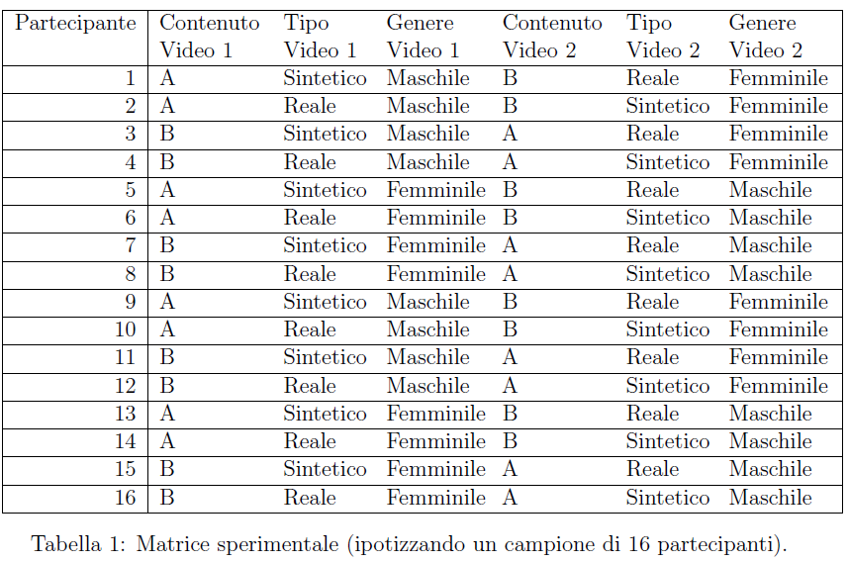
Protocollo sperimentale

Slide 17
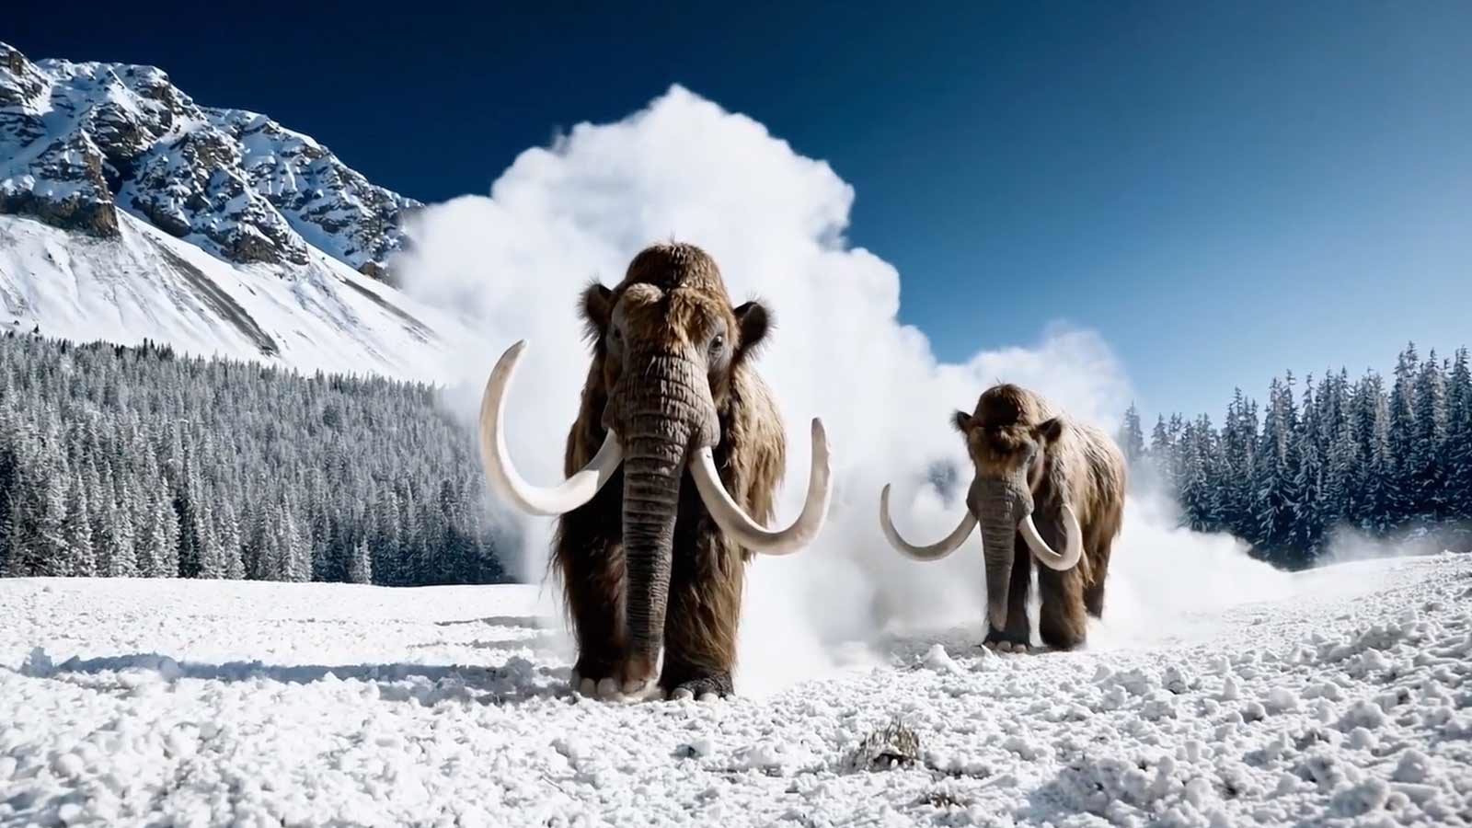




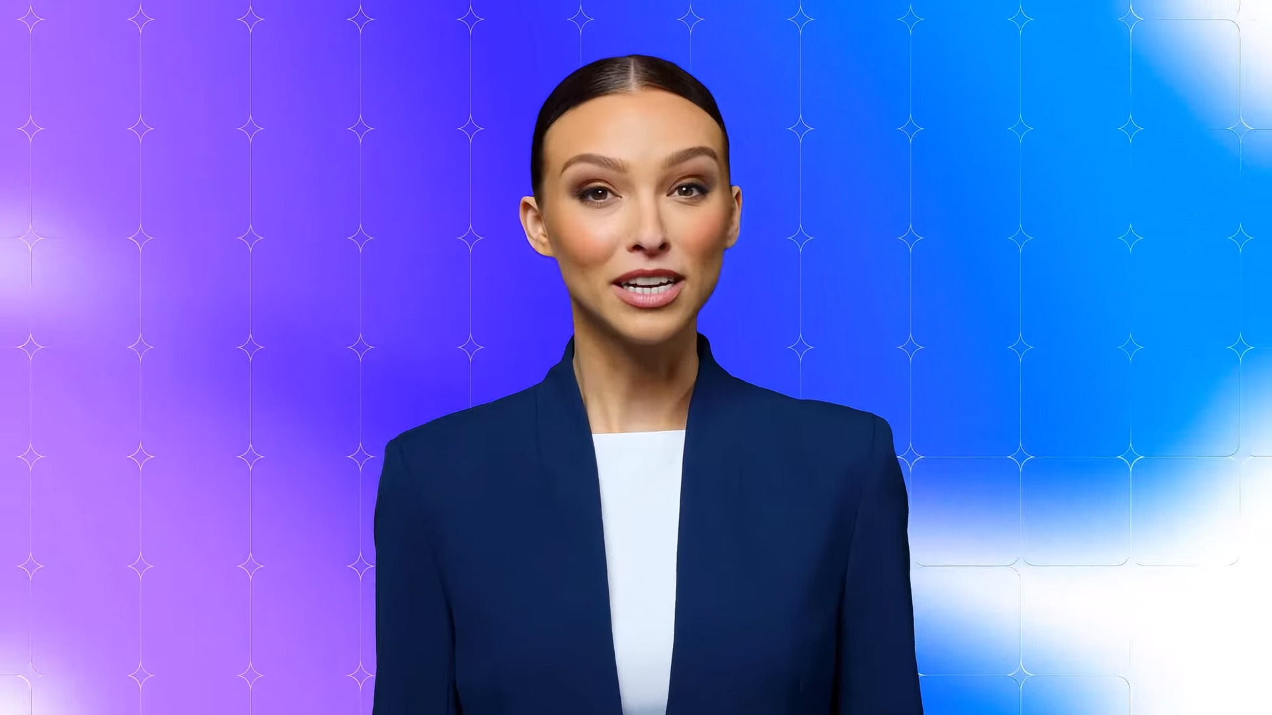
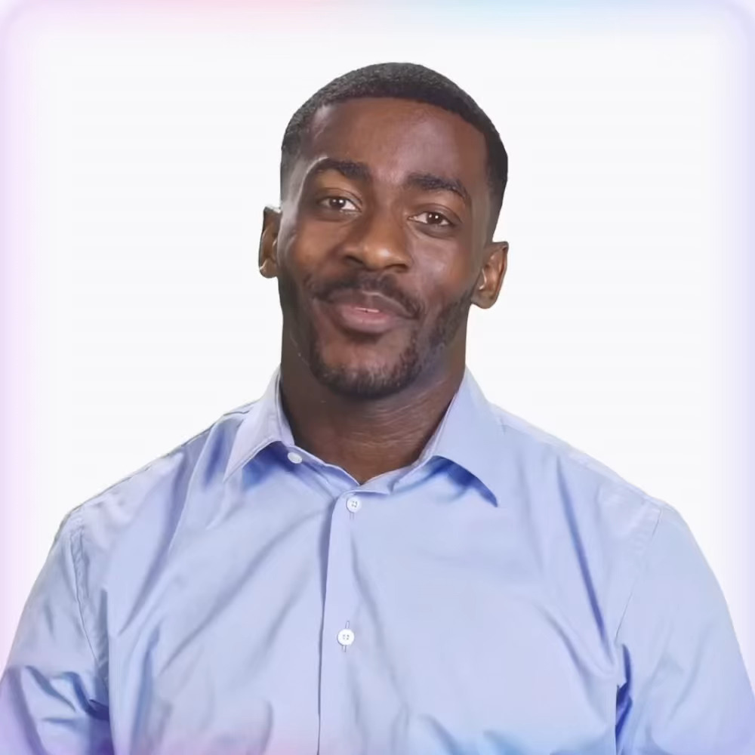


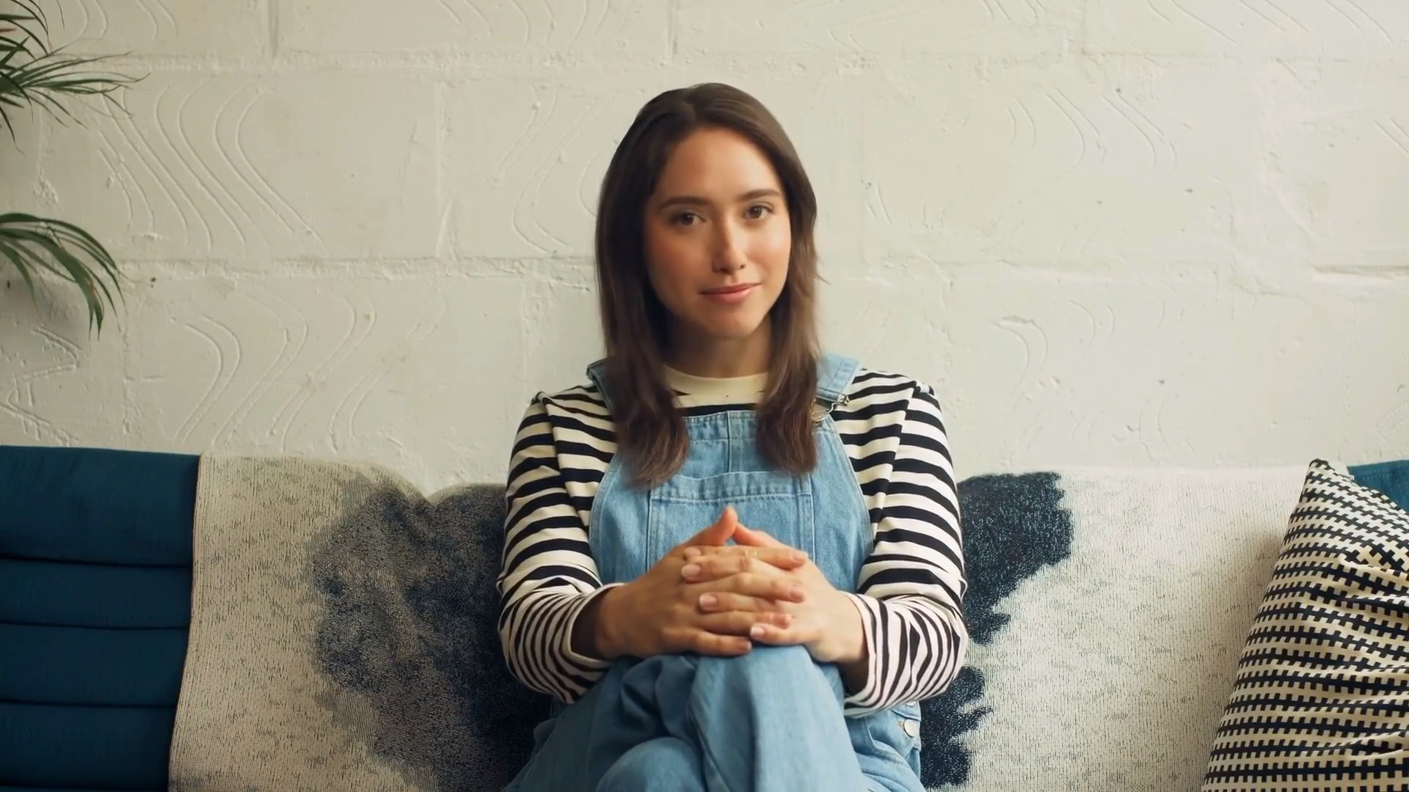



Video basati su «Avatar»
OpenAI (Sora)
Google (Veo 2)
…
DupDub
Synthesia.io
HeyGen
…

Slide 18
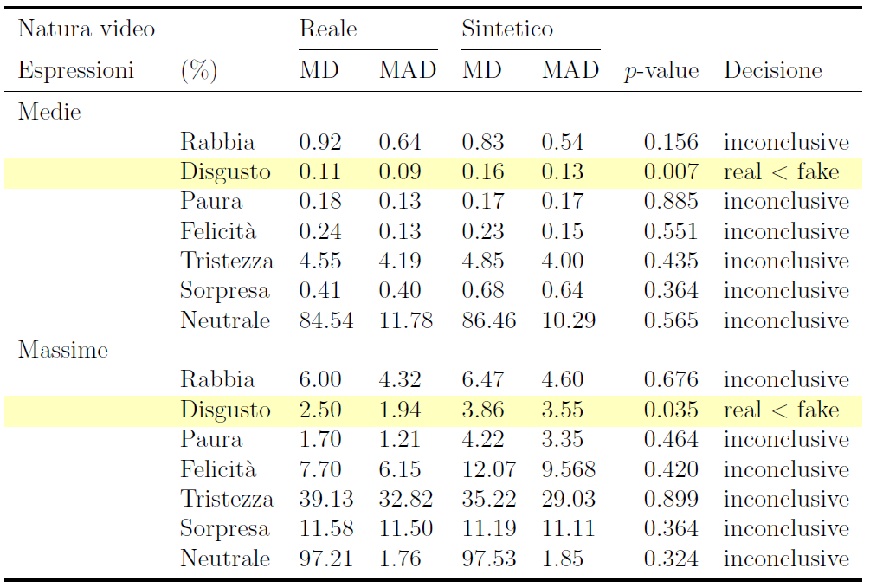
Analisi – Espressioni Facciali Discrete
In particolar modo, l’espressione del Disgusto è risultata significativamente più presente sia in media, che tra i valori massimi.
È stato effettuato un test di ranghi con segno di Wilcoxon, tra i valori appaiati di espressioni discrete medie e massime di ogni partecipante tra i gruppi.

Slide 19
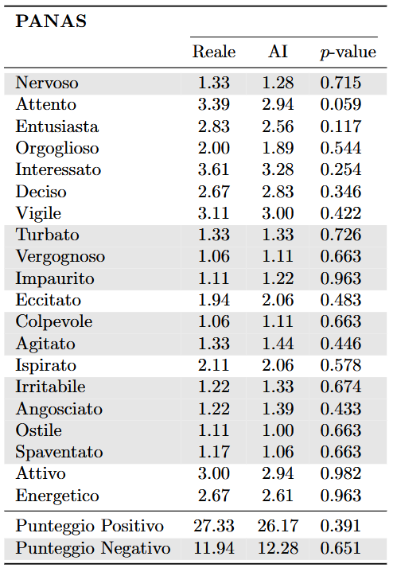

Analisi - Questionari
L’autovalutazione emotiva non ha riportato differenze.
Osserviamo però un p-value molto basso riguardo il livello di attenzione.
Con un campione più grande potrebbe diventare significativo.

